Slide 1

Dzień Edukacji Narodowej 2020

Slide 2

,,Nauczyciel… to jedna z najbardziej wyjątkowych postaci na całym świecie, bo któż inny mógłby każdego dnia ofiarowywać to, co w nim najlepszego, cudzym dzieciom?”
Deanna Beisser

Slide 3
,, Zacną rzeczą jest uczyć się, lecz jeszcze zacniejszą – nauczać.”
Mark Twain

Slide 4
„Uczenie jest niekończącą
się podróżą.”
Donna Bulger

Slide 5
„Nauczyciel… to doradca, idol, często przyjaciel. Nauczyciel… to przewodnik i lider, sternik łodzi. Jednakże energia, która tę łódź napędza, musi pochodzić od uczących się.” TAYLOR MACKENZIE

Slide 6
,,Czternastego października wpisujemy do dziennika dobre stopnie wszystkim, co pracują w szkole! Za wysiłki i za trudy nikt nagrody nie odmówi właśnie w święto Edukacji Narodowej! Chociaż trzeba mieć cierpliwość jak aniołów sto, by z uśmiechem przekazywać tyle wiedzy, Nauczyciel to potrafi, bez wyjątku aż do piątku no a za to od nas szóstka się należy!”

Slide 7
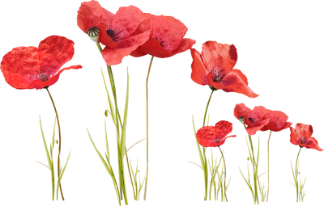
Drodzy Nauczyciele!
Niech Wam nie zbraknie nigdy zdrowia, niech szkoła w dom się wspólny zmienia! Praca wychowawcy to praca niełatwa, bo często leniwa i krnąbrna jest dziatwa. Kocha ona figle i chętnie się czubi, lecz stroni od książki, uczyć się nie lubi. Trzeba dużo zdrowia, dużo czasu stracić, aby umysł ucznia rozwinąć, wzbogacić, który gdy dorośnie, dopiero zrozumie, jak jest w życiu ciężko, gdy się mało umie.

Slide 8
"Najcenniejszym i najtrwalszym podarunkiem, jaki można dać dziecku - jest wykształcenie".
W podzięce za trud włożony w naszą edukację, życzymy samych radości i sukcesów. Do życzeń dołączamy wykonane przez nas prace.
Uczniowie

Slide 9
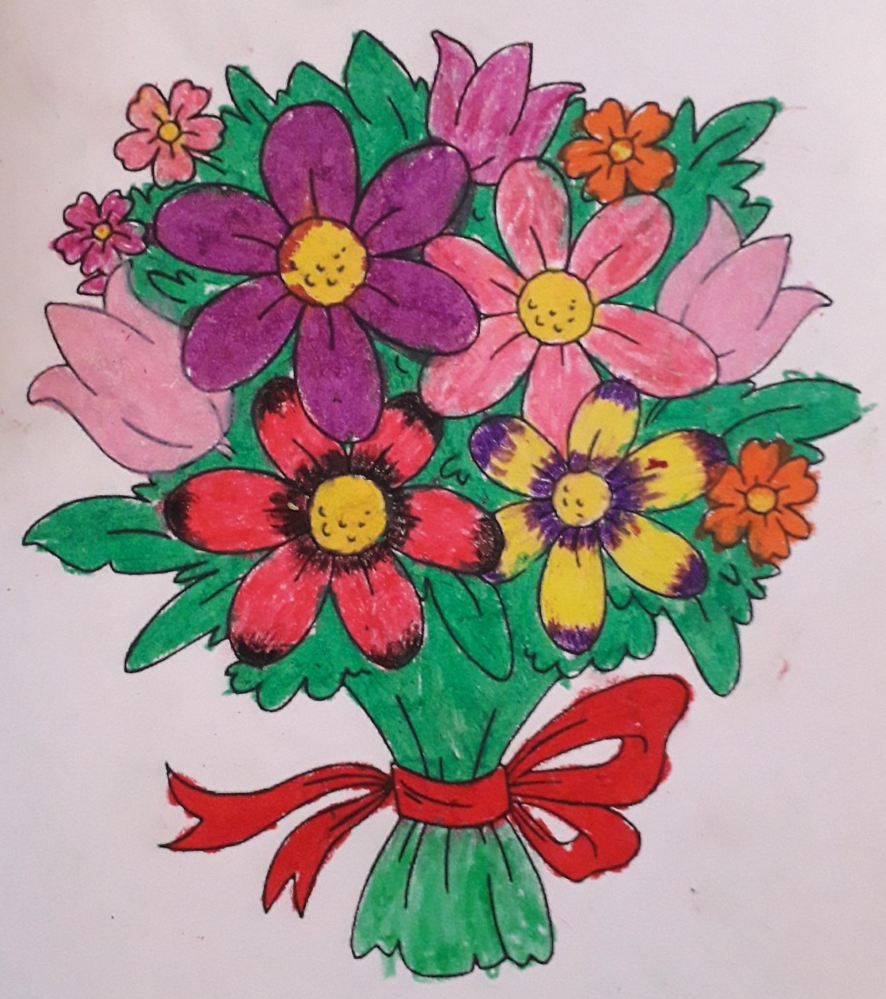
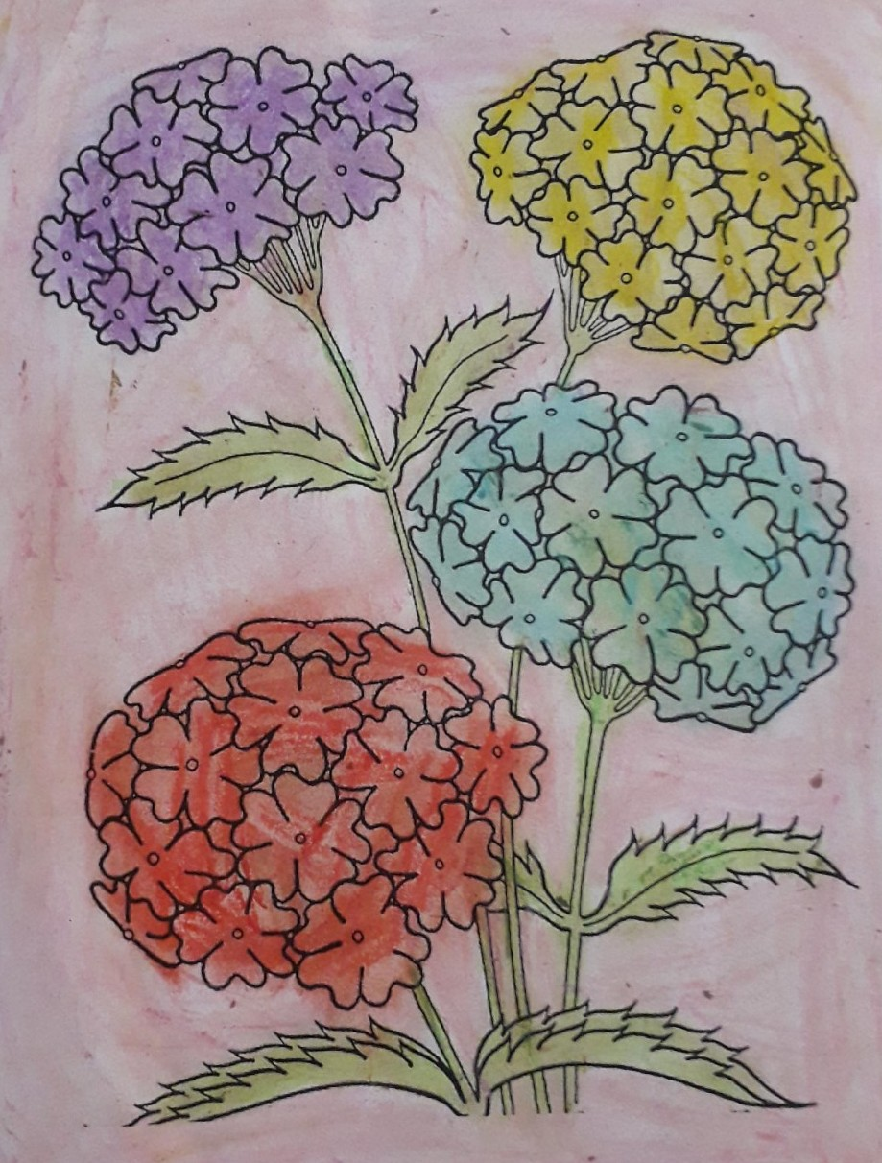

Slide 10
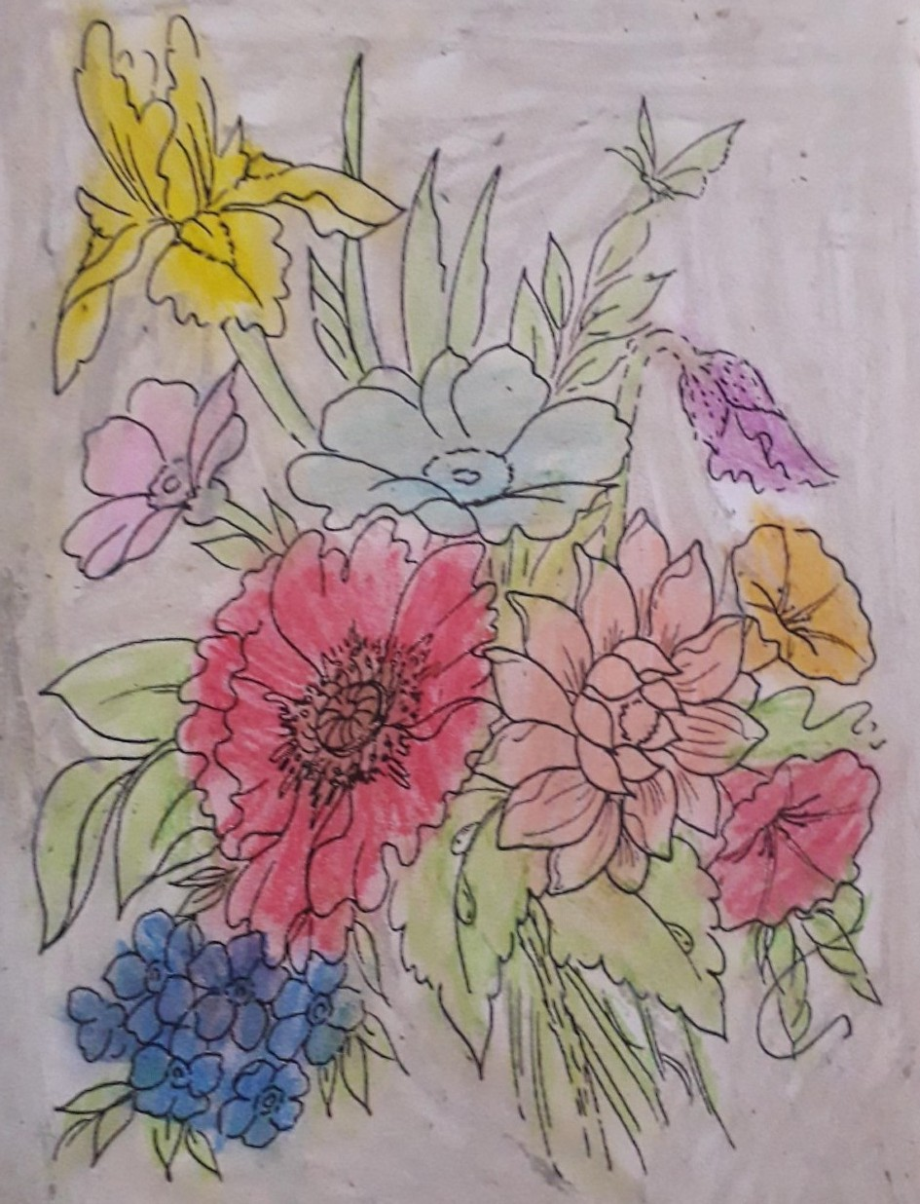
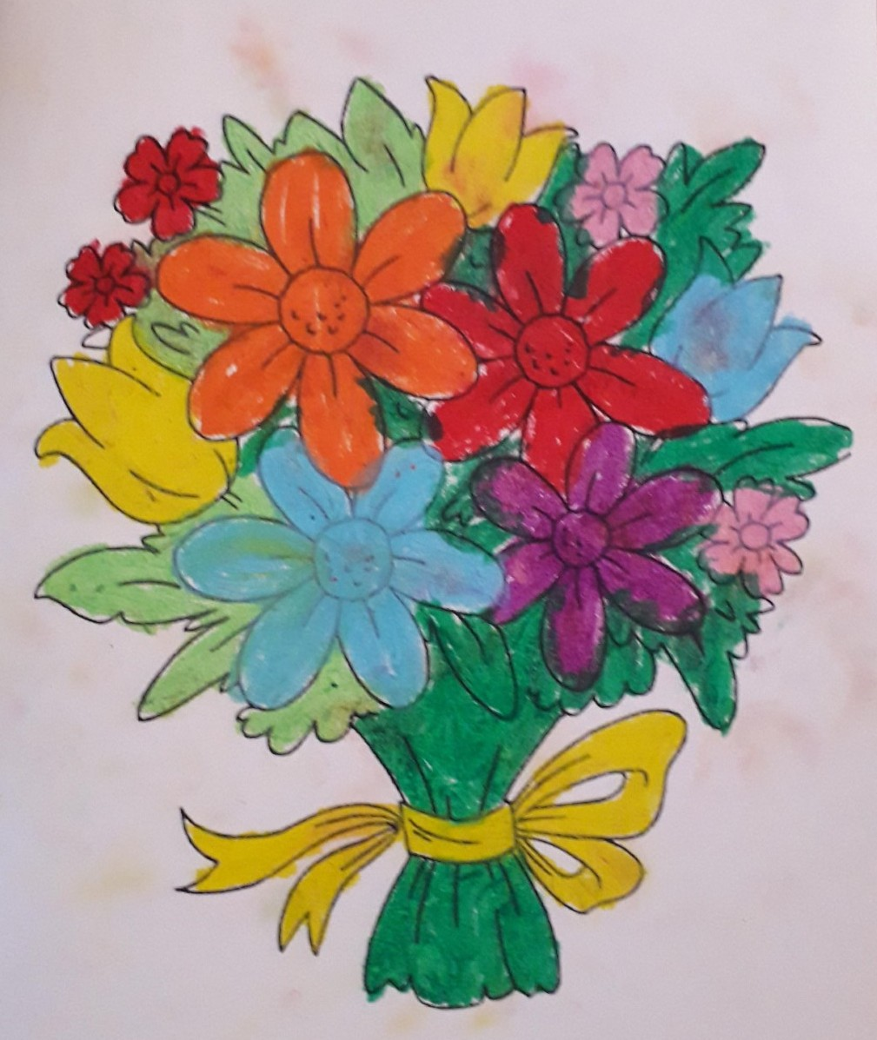

Slide 11
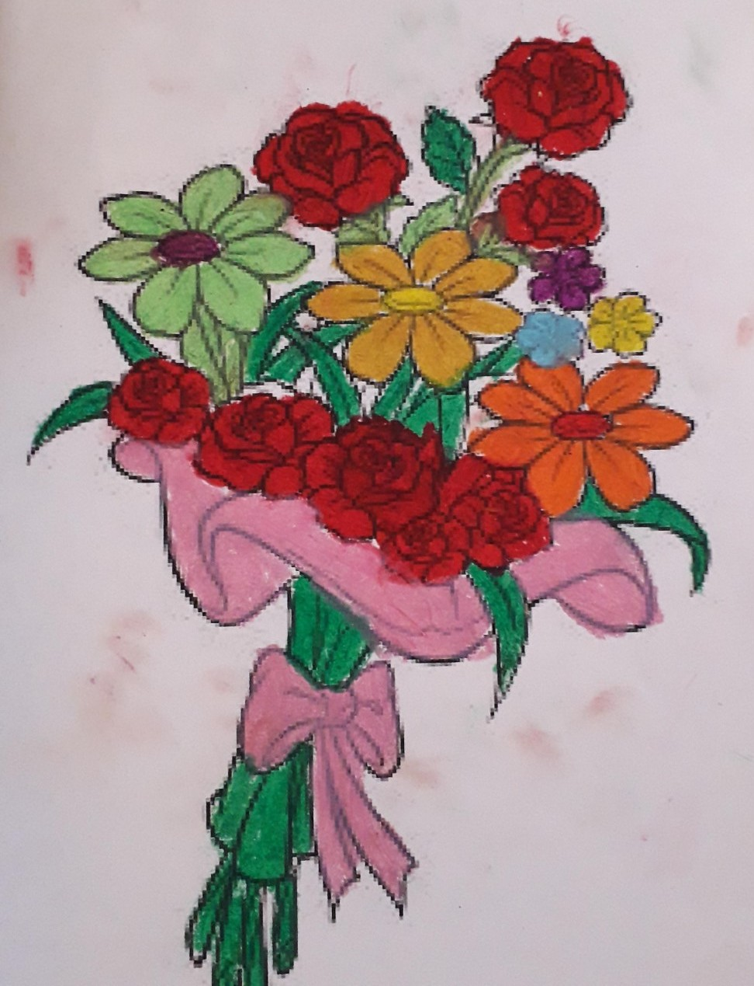
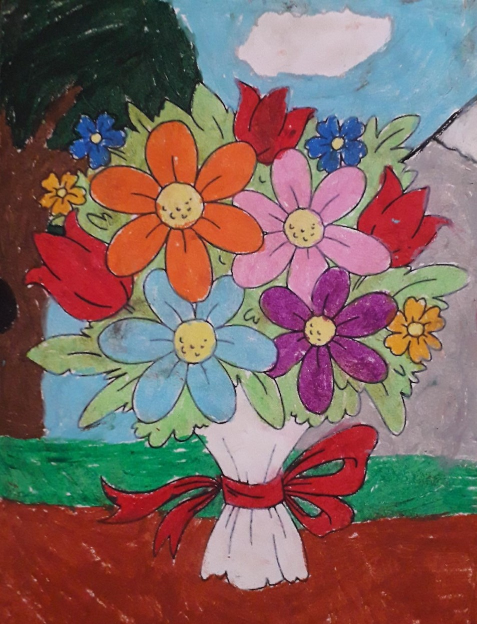

Slide 12
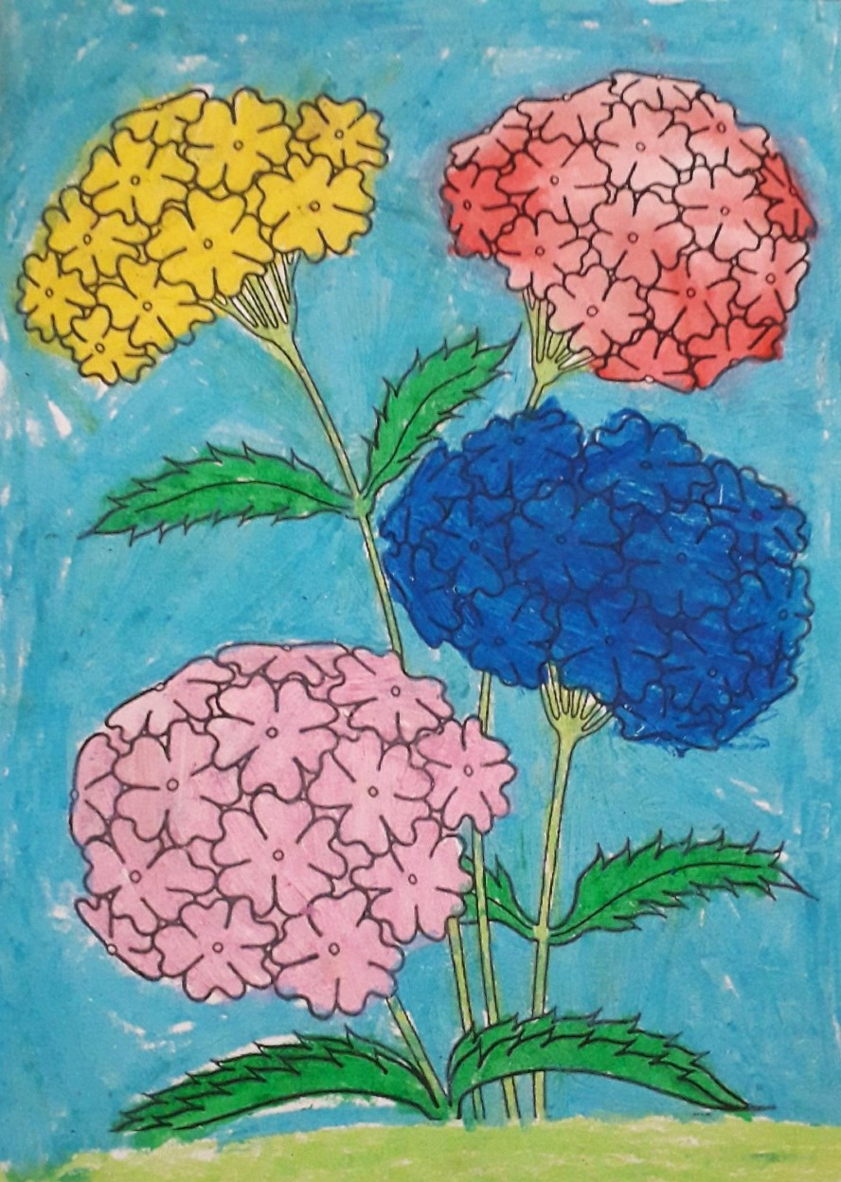
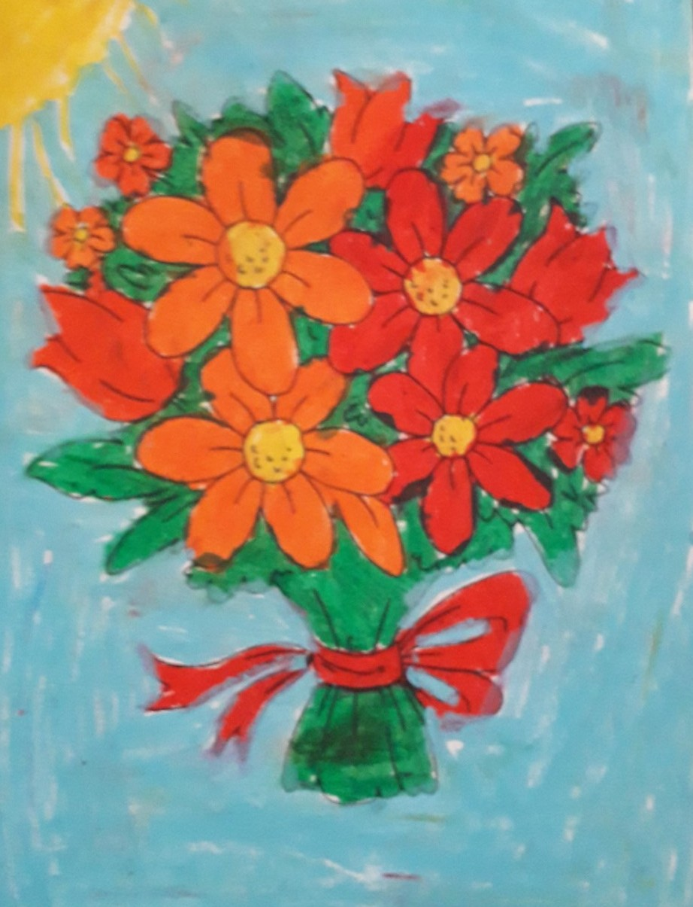

Slide 13
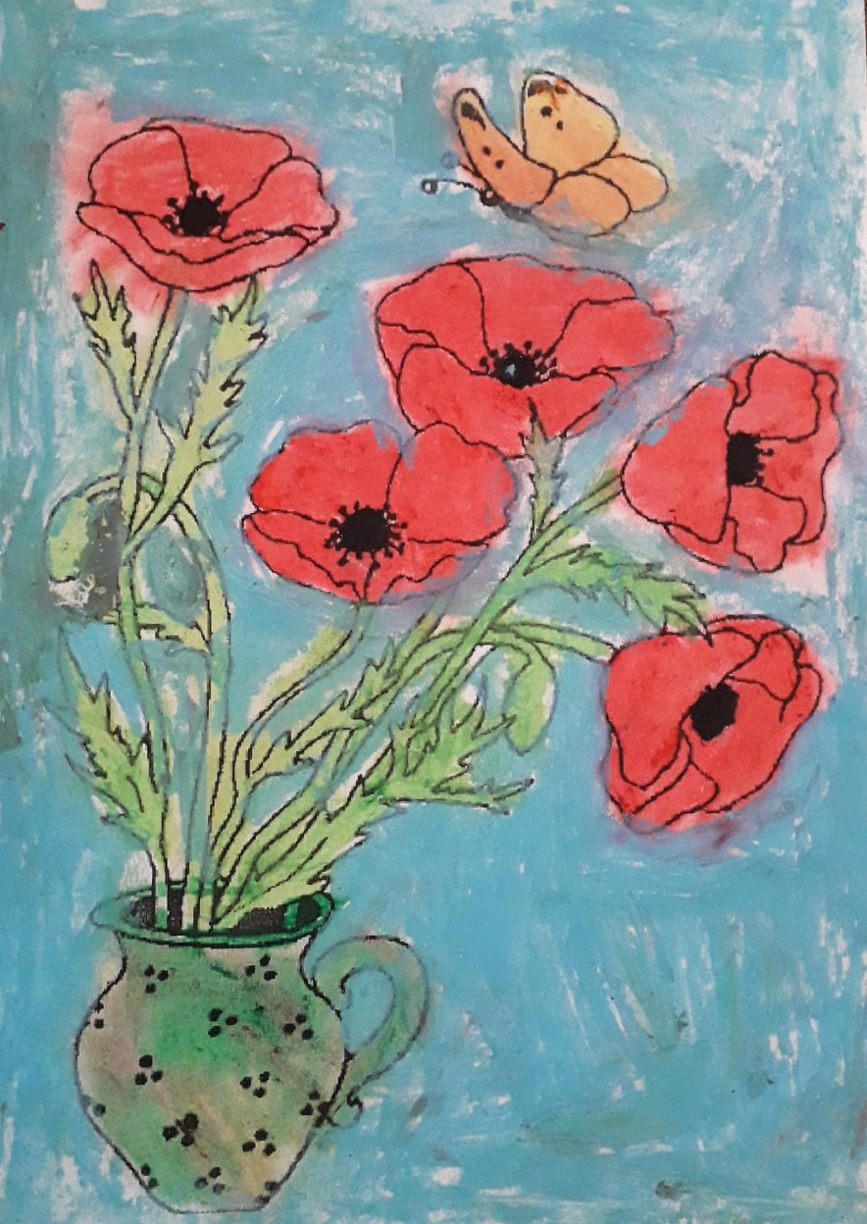
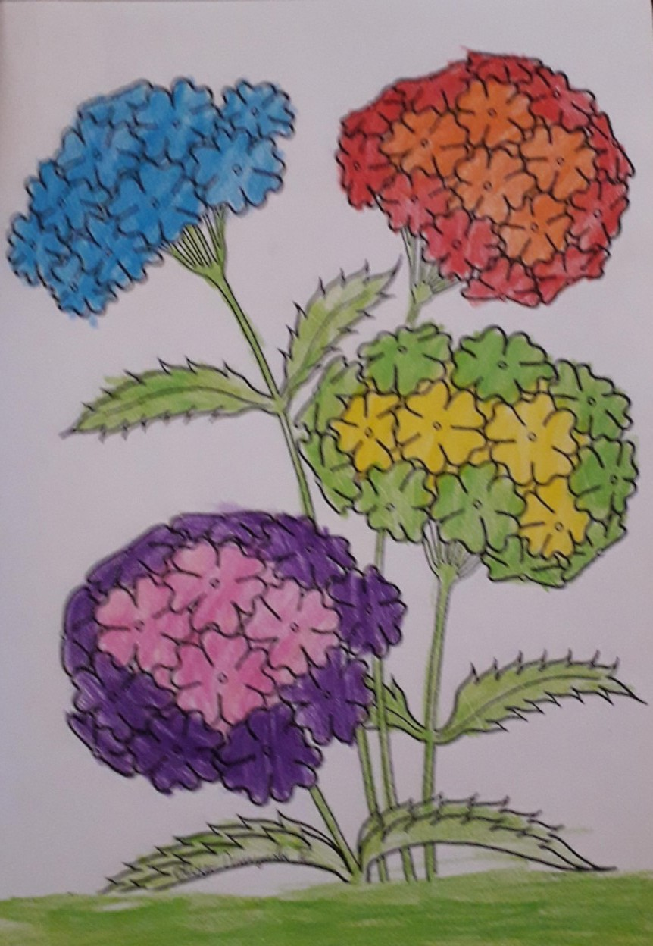

Slide 14
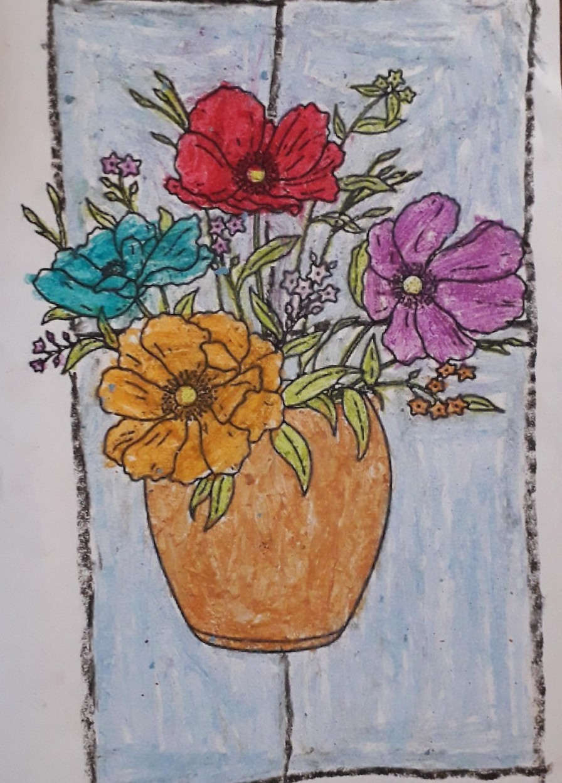
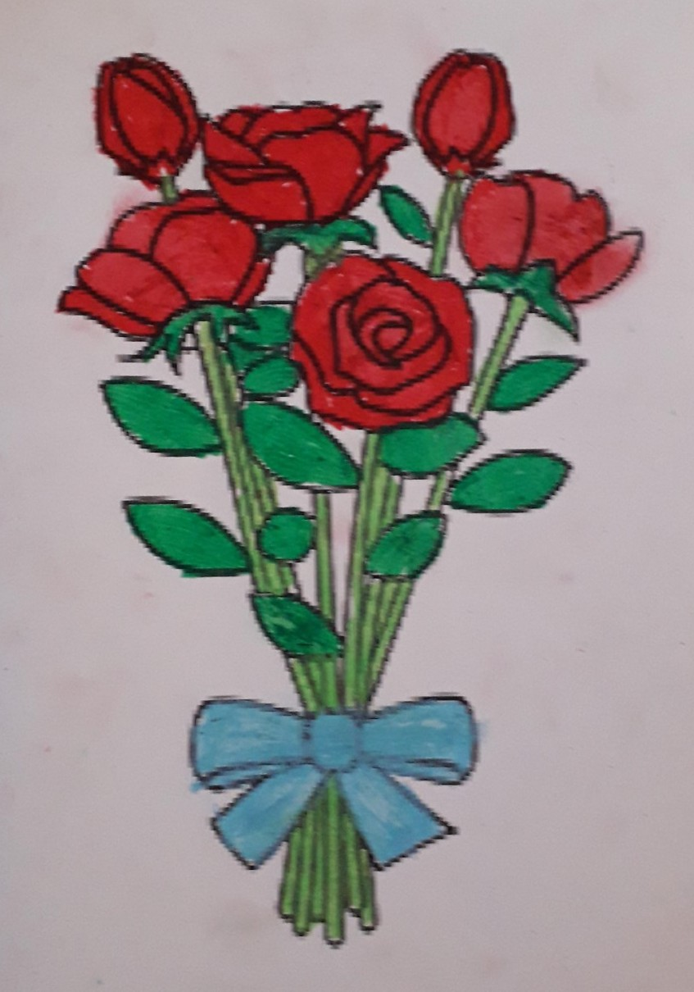

Slide 15
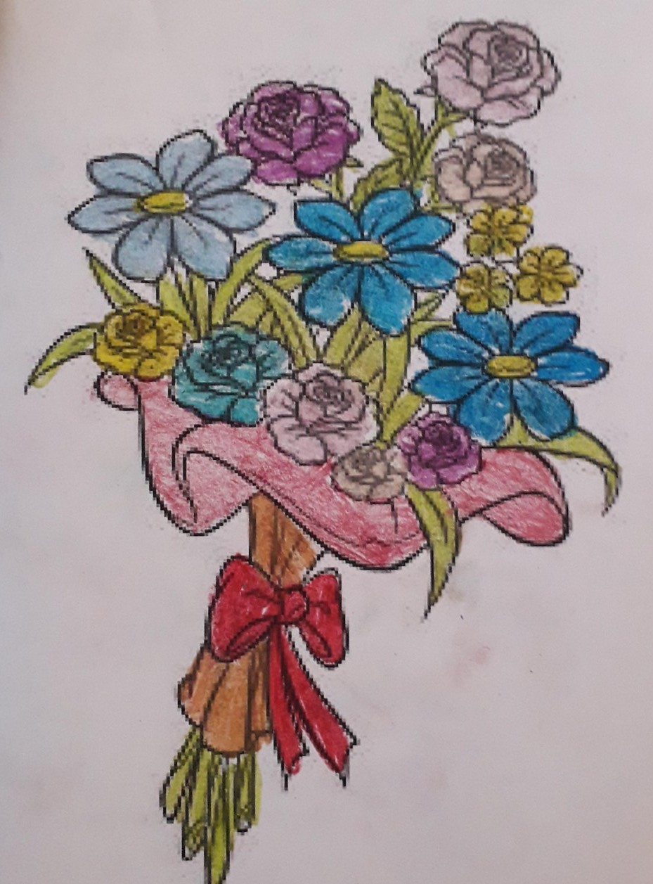
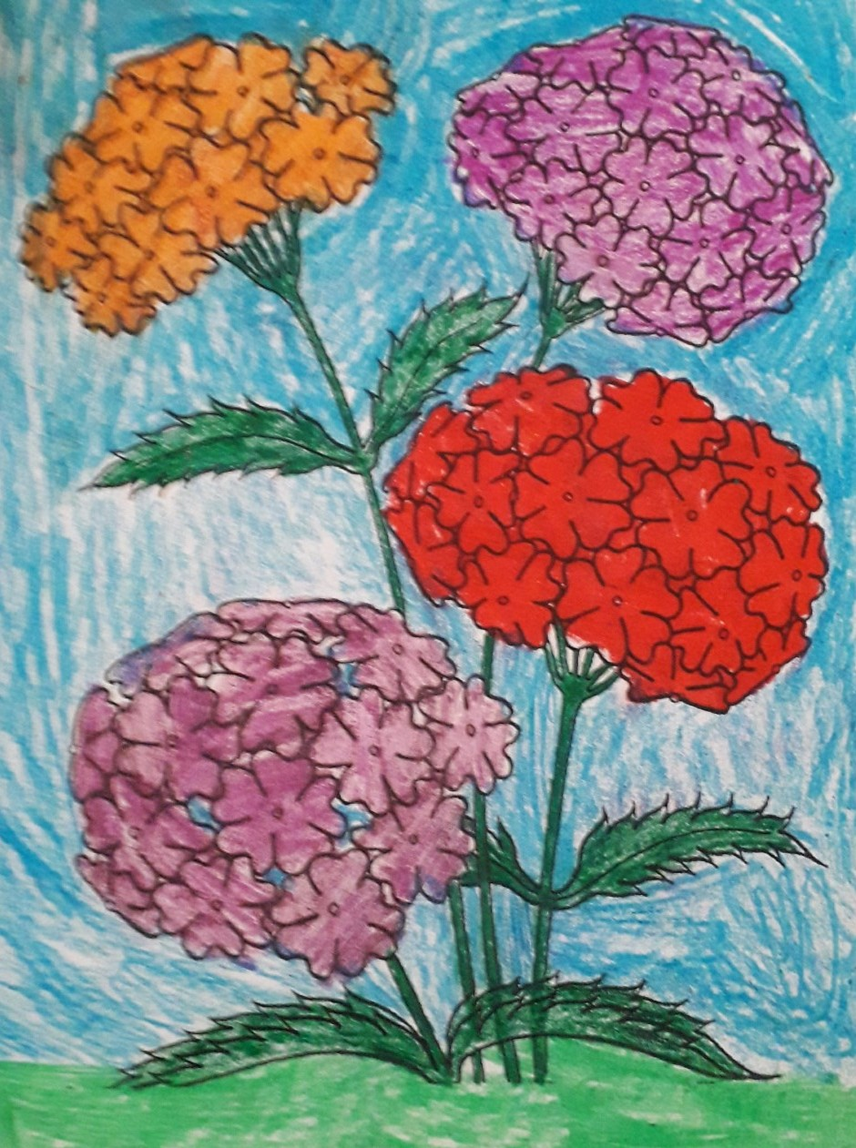

Slide 16
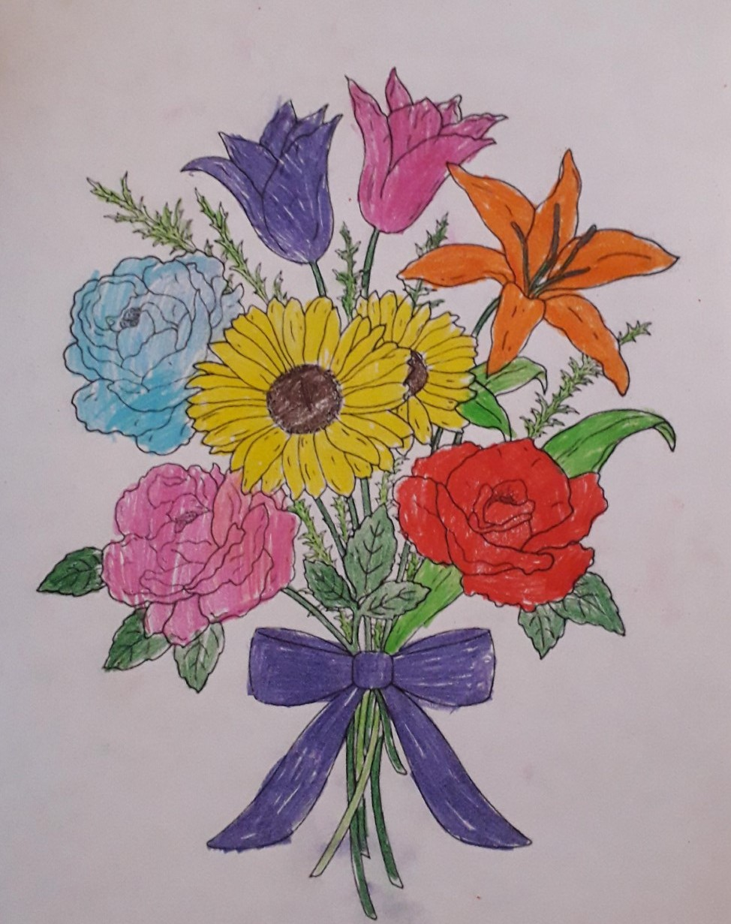
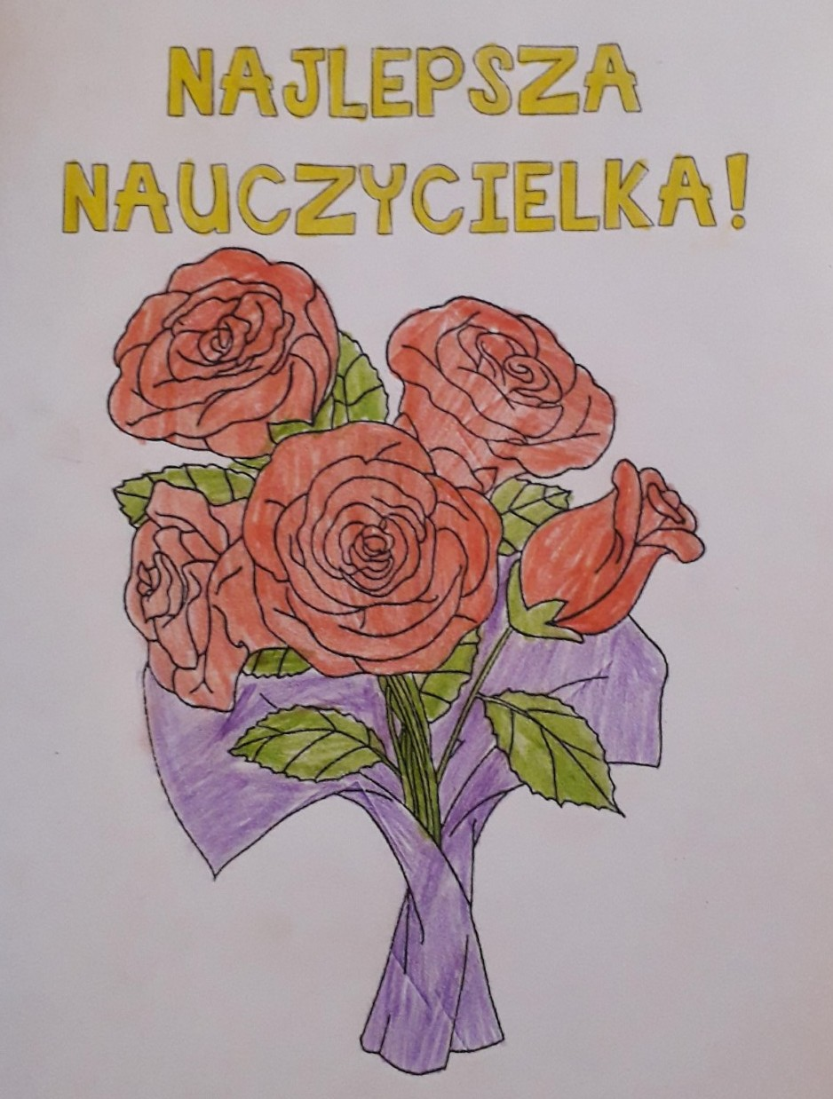

Slide 17
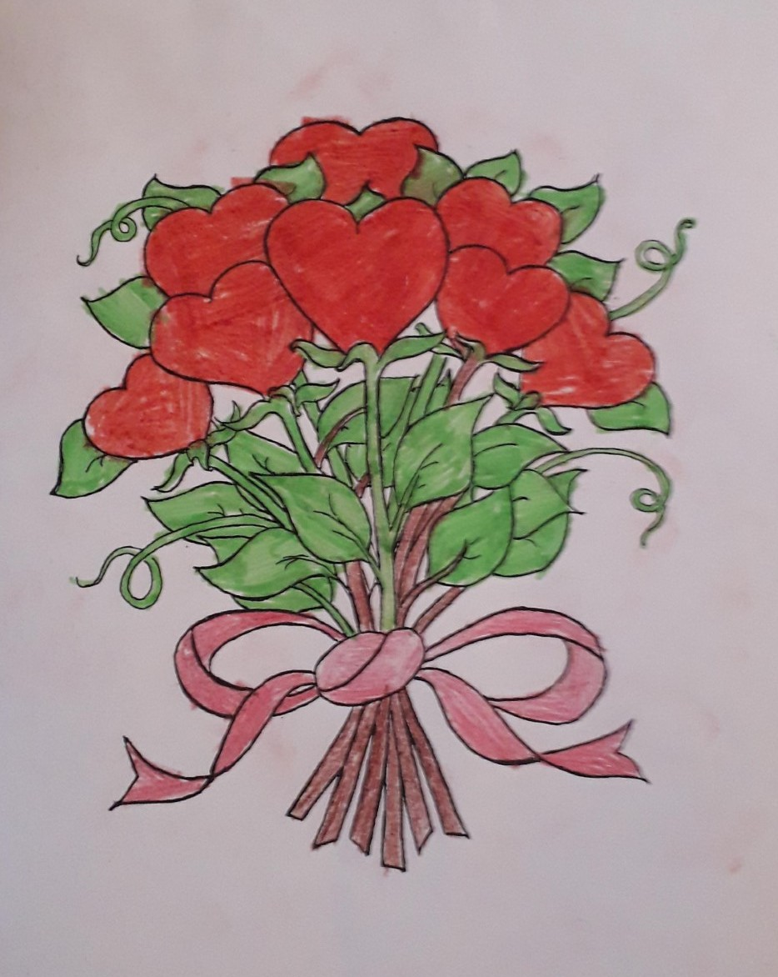


Slide 18
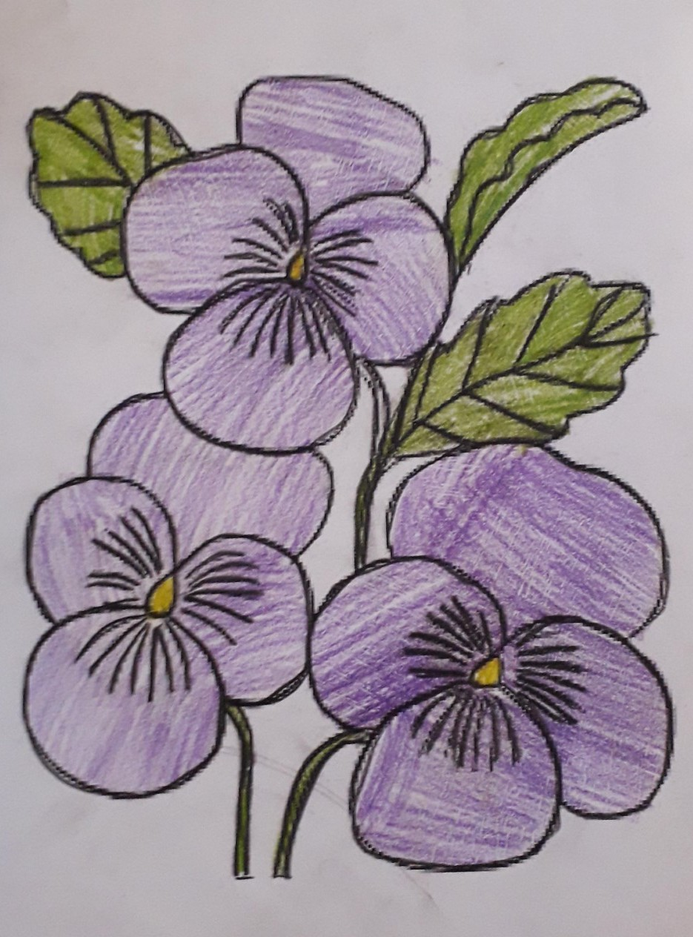
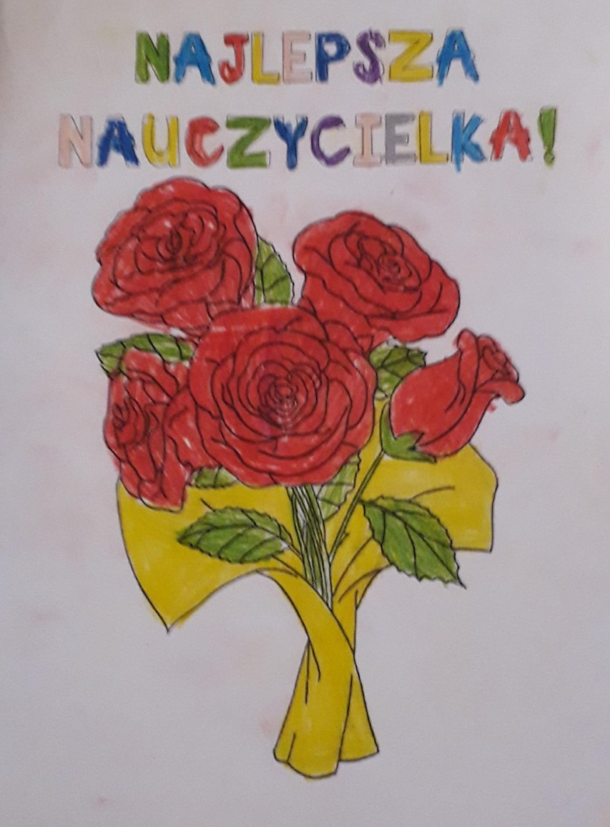

Slide 19
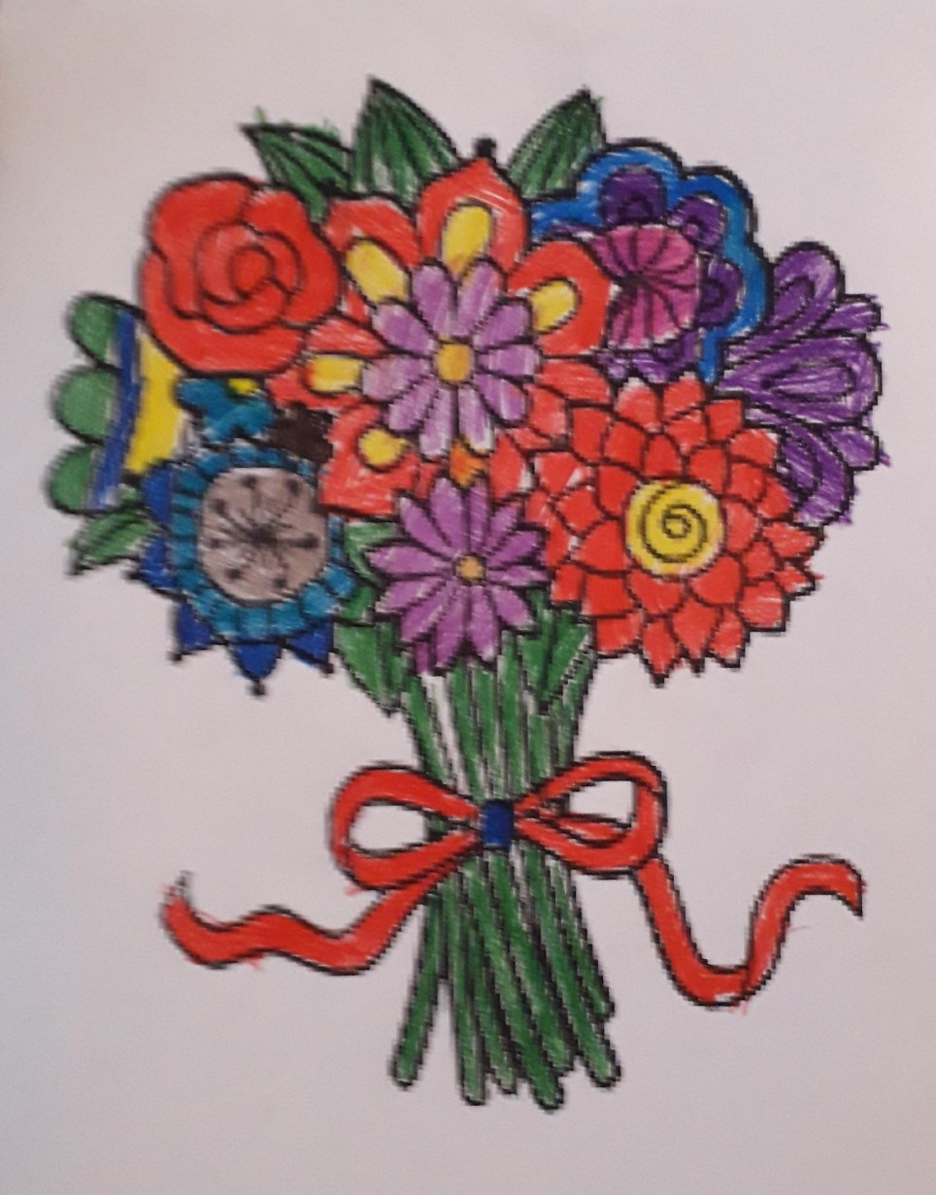

Do podziękowań dołączamy również piosenkę.

